Slide 1


La analítica de datos y la inteligencia artificial aplicada a la vigilancia y control de los recursos públicos
Sandra Chaves Hernández
Lider Squad Multindustria
IBM Colombia

Slide 2


Inteligencia artificial para los negocios
Sandra Chaves Hernández
Lider Squad Multindustria IBM Colombia
sandrach@co.ibm.com
watsonx.ai
1

Slide 3
Hitos de la IA
1956
Monedas de John McCarthy
el término "inteligencia artificial" en la primera conferencia sobre IA en Dartmouth College.
década de 1980
Las redes neuronales
se utilizan ampliamente
en aplicaciones de IA.
2011
IBM Watson vence a los campeones Ken Jennings y Brad Rutter en Jeopardy!
2022
OpenAI lanza ChatGPT, un chatbot de IA generativo basado en un modelo de lenguaje grande.
1950
Alan Turing publicó el artículo Computing Machinery and Intelligence introduciendo la pregunta: "¿Pueden las máquinas pensar?"
1967
Frank Rosenblatt construye el perceptrón Mark 1, la primera computadora basada en una red neuronal
que "aprendió" mediante
prueba y error.
1997
La supercomputadora Deep Blue de IBM vence al entonces campeón mundial de ajedrez, Garry Kasparov, en una partida de ajedrez (y revancha).
2016
El programa AlphaGo de DeepMind, impulsado
por una red neuronal profunda, vence a Lee Sodol, el campeón mundial de Go,
en una partida de cinco juegos.
Notes:
La inteligencia artificial (IA) no es de ninguna manera un concepto nuevo. El nacimiento de la conversación sobre IA fue señalado por Alan Turing, a menudo referido como el "padre de la informática", en el artículo " Computing Machinery and Intelligence " publicado en 1950. En ese artículo, Turing hace la siguiente pregunta: "¿Pueden las máquinas ¿pensar?" Ofrece una prueba, ahora conocida como prueba de Turing; específicamente, esa prueba desafía a un interrogador humano a intentar distinguir una interacción entre una computadora y un humano en una respuesta de texto. Si bien esta prueba ha sido objeto de mucho escrutinio desde su publicación, sigue siendo una parte importante de la historia de la IA.
En 1956, John McCarthy acuñó el término "inteligencia artificial" en la primera conferencia sobre IA en el Dartmouth College. Mucho más tarde, en su libro de 2004 “¿ Qué es la Inteligencia Artificial?” ”, McCarthy ofrece esta definición de IA: “Es la ciencia y la ingeniería de fabricar máquinas inteligentes, especialmente programas informáticos inteligentes. Está relacionado con la tarea similar de utilizar computadoras para comprender la inteligencia humana, pero la IA no tiene por qué limitarse a métodos que sean biológicamente observables”.
En 1967, Frank Rosenblatt construye el perceptrón Mark 1, la primera computadora basada en una red neuronal que "aprendía" mediante prueba y error. Un año después, Marvin Minsky y Seymour Papert publican un libro titulado " Perceptrones ". Este libro se convierte en el trabajo emblemático de las redes neuronales... en la década de 1980, las redes neuronales se utilizan ampliamente en aplicaciones de inteligencia artificial.
En 1997, la supercomputadora Deep Blue de IBM vence al entonces campeón mundial de ajedrez, Garry Kasparov, en una partida de ajedrez (y revancha). Sería poco más de una década después, donde IBM Watson compite y vence a los campeones Ken Jennings y Brad Rutter en Jeopardy. en 2011.
Las supercomputadoras siguen entrenando modelos que avanzan AI. En 2015, la supercomputadora Minwa de Baidu utiliza un tipo especial de red neuronal profunda, llamada red neuronal convolucional (CNN), para identificar y categorizar imágenes con una tasa de precisión más alta que la del ser humano promedio. Y en 2016, el programa AlphaGo de DeepMind, impulsado por una red neuronal profunda, vence a Lee Sodol, el campeón mundial de Go, en una partida de cinco juegos. (El Go es un juego de confrontación cuyo objetivo es rodear con sus piedras un área total del tablero más grande que la del oponente. A medida que avanza el juego, los jugadores colocan piedras en el tablero para trazar formaciones y territorios potenciales. Se considera que el Go es el juego más difícil jamás inventado por el hombre). Esta victoria es significativa dada la enorme cantidad de movimientos posibles a medida que avanza el juego (¡más de 14,5 billones después de sólo cuatro movimientos!).
En 2022, un laboratorio de investigación llamado OpenAI lanzó ChatGPT , un prototipo público de una familia de sistemas de IA generativa ( Transformadores generativos preentrenados… GPT para abreviar) que crea automáticamente texto basado en indicaciones escritas de una manera muy avanzada, extremadamente flexible, pero también de naturaleza conversacional. ChatGPT se basa en un modelo de lenguaje grande (LLM) llamado GPT-3.5 (y ahora GPT-4 para los suscriptores de ChatGPT+) que se entrenó en una gran cantidad de texto y código de una variedad de fuentes (como Wikipedia, Reddit y más). ). Una vez que responde una pregunta, puede modificarla, reformularla, reorganizarla o incluso reescribirla en un lenguaje o estilo diferente a través de interacciones posteriores. El lanzamiento de ChatGPT (y otras IA similares, como Stable Diffusion y su capacidad para generar imágenes) ha generado un interés generalizado sin precedentes en la IA.
La IA es un sector de la informática en constante evolución que se centra en la tecnología inteligente: máquinas que pueden realizar tareas que de otro modo requerirían inteligencia o intuición humana. Ha recibido críticas y elogios, y algunos advierten que la IA puede cambiar la fuerza laboral de manera negativa para siempre, mientras que otros sugieren que puede revolucionar la atención médica y otras industrias. De todos modos, la IA está en camino de integrarse más en la sociedad de lo que jamás se imaginó.
Notas:
Las redes neuronales son un conjunto de algoritmos, modelados libremente a partir de las redes neuronales que se encuentran en el cerebro humano, que están diseñados para reconocer patrones ocultos en los datos .
Un algoritmo es un procedimiento utilizado para resolver un problema o realizar un cálculo. Los algoritmos actúan como una lista exacta de instrucciones que llevan a cabo una secuencia de acciones específicas en rutinas basadas en hardware o software.
La red neuronal convolucional (CNN) es una arquitectura de red para aprendizaje profundo que se utiliza específicamente para el reconocimiento de imágenes y tareas que implican el procesamiento de datos de píxeles. Las CNN son particularmente útiles para encontrar patrones en imágenes para reconocer objetos, clases, segmentos (diferentes "cosas" en una imagen) y categorías.
El aprendizaje profundo (DL) es una técnica para implementar el aprendizaje automático (ML) que se basa en redes neuronales artificiales profundas para realizar tareas complejas como el reconocimiento de imágenes, la detección de objetos y el procesamiento del lenguaje natural (NLP). Las redes neuronales son un conjunto de algoritmos, modelados libremente a partir de las redes neuronales que se encuentran en el cerebro humano, que están diseñados para reconocer patrones ocultos en los datos. Lo "profundo" en DL se refiere a una red neuronal compuesta por más de tres capas (que incluyen las capas de entrada y salida).
Go es un juego de mesa que se originó en China hace más de 3.000 años. Ganar este juego de mesa requiere múltiples capas de pensamiento estratégico.
GPT significa Transformador generativo preentrenado y se refiere a una familia de modelos de lenguaje grande (LLM) basados en redes neuronales desarrollados por OpenAI; por ejemplo, GPT-3 y GPT-4 .
La IA generativa se refiere a un conjunto de algoritmos de IA que pueden generar nuevos resultados (como texto, imágenes, código o audio) basados en los datos de entrenamiento, a diferencia de los sistemas de IA tradicionales que están diseñados para reconocer patrones y hacer predicciones. A veces, la IA que impulsa estas soluciones se denomina decodificadores.
Un modelo de lenguaje grande (LLM) es un tipo de modelo de aprendizaje automático que ha sido entrenado en grandes cantidades de texto sin etiquetar mediante aprendizaje autosupervisado y puede realizar una variedad de tareas de procesamiento del lenguaje natural (NLP) (incluso cuando ese lenguaje es un programa de programación). idioma). Los resultados pueden variar desde libros, artículos, publicaciones en redes sociales, conversaciones en línea e incluso código. La arquitectura de un LLM consta de capas de redes neuronales que aprenden a generar el lenguaje de una manera similar a cómo los humanos usan el lenguaje.
El procesamiento del lenguaje natural (PNL) es la tecnología que brinda a las computadoras la capacidad de comprender textos y palabras habladas de la misma manera que los seres humanos. La PNL combina la lingüística computacional (modelado del lenguaje humano basado en reglas) con modelos estadísticos, de aprendizaje automático y de aprendizaje profundo. Estas tecnologías permiten a las computadoras procesar el lenguaje humano en forma de texto o datos de voz y "comprender" su significado completo, junto con la intención y el sentimiento del hablante o escritor.
el transformador modelo es una arquitectura de red neuronal útil para comprender el lenguaje, que no tiene que comprender las palabras una a la vez, sino que puede mirar una oración completa a la vez para buscar contexto y desambiguación. Una técnica llamada autoatención permite a estos modelos centrarse en palabras particulares que son importantes para comprender el significado de la oración. Transformers generó por sí solo el mundo de los modelos básicos y su artículo de investigación sobre el lugar de nacimiento (La atención es todo lo que necesitas) generó el punto de inflexión de la IA que está ocurriendo hoy. Los modelos de transformadores AI pueden ser modelos de codificador (como BERT), modelos de decodificador (como GPT) o modelos de codificador y decodificador (como T5). Obtenga más información sobre Transformers en: https://www.youtube.com/watch?v=ZXiruGOCn9s .
Fuentes:
¿Qué es la inteligencia artificial? Página web: https://www.ibm.com/topics/artificial-intelligence
Documento sobre inteligencia y maquinaria informática: https://redirect.cs.umbc.edu/courses/471/papers/turing.pdf
¿Qué es la Inteligencia Artificial? documento: https://www-formal.stanford.edu/jmc/whatisai.pdf

Slide 4
La adopción de IA se ha más que duplicado desde 2017
2017
2.5X
50%
20%
2022
Fuente: McKinsey – The State of AI in 2022 – and a half decade in review

Slide 5
+AI → AI+
https://bit.ly/GenerativeIBM
Notes:
The world is moving. Business have gone from treating AI as an add-on or a feature of their business processes to an “AI-first” approach, where AI is at the core of their approach. Now is the moment for IBM to lead and to discuss an AI strategy with clients.

Slide 6
Las organizaciones lideres están enfrentando desafíos sin precedentes para escalar su IA
1 cada 5
Lideres cita dificultades integrando datos a través de cualquier nube
25%
De las organizaciones no posse las herramientas o plataformas para desarrollar modelos
34%
De las empresas no tiene las habilidades, experiencia o conocimiento en IA para impulsar la innovación
74%
De los liderens no han tomado los pasos necesarios para reducer los sesgos en la IA de su organización
Fuente: 2022 AI Adoption Index https://www.ibm.com/downloads/cas/GVAGA3JP

Slide 7
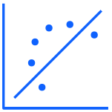


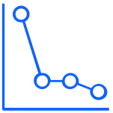
Sin embargo, los líderes se enfrentan a desafíos de datos sin precedentes para escalar la IA.
Hay más datos
Crecimiento explosivo de los datos
En más localidades
Múltiples ubicaciones, nubes, aplicaciones y silos
En más formatos
Con menos calidad
Documentos, imágenes, video
Rancio e inconsistente
82% de las empresasdicen que la calidad de los datos es una barrera en sus proyectos de integración de datos.
El volumen agregado de datos almacenados crecerá más del 250% en los próximos 5 años.
82% de las empresas
son inhibidos por silos de datos.
i80% del tiempo
se gasta en la limpieza, integración y preparación de datos.
….Leading to more cost and complexities with governing data used for AI
Source: https://www.idc.com/getdoc.jsp?containerId=US4 9018922)
IBM Software | © 2023 IBM Corporation | Confidential
4

Slide 8
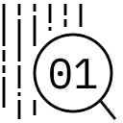
Inteligencia artificial (IA)
Inteligencia humana exhibida por máquinas
La IA se puede definir como una técnica que permite a las máquinas imitar funciones cognitivas asociadas con la mente humana; las funciones cognitivas incluyen todos los aspectos del aprendizaje, el razonamiento, la percepción y la resolución de problemas.
de aprendizaje automático (ML)
que aprenden de datos históricos
Los sistemas basados en ML se entrenan con datos históricos para descubrir patrones. Los usuarios proporcionan entradas al sistema ML, que luego aplica estas entradas a los patrones descubiertos y genera las salidas correspondientes.
de aprendizaje profundo (DL)
ML que imita la función del cerebro humano
DL es un subconjunto de ML que utiliza múltiples capas de redes neuronales, que son nodos interconectados que trabajan juntos para procesar información. DL se adapta bien a aplicaciones complejas, como reconocimiento de imágenes y voz.
Modelo de cimentación
Sistemas de IA generativa
Modelo de IA construido utilizando un tipo específico de arquitectura de red neuronal, llamado transformador, que está diseñado para generar secuencias
de elementos de datos relacionados (por ejemplo, como una oración).
1950
1980
2010
2020
Notes:
Inteligencia artificial (IA), aprendizaje automático (ML) y aprendizaje profundo (DL) son tres términos populares que se utilizan, a menudo indistintamente, para describir cómo las computadoras convierten los datos en información valiosa. Pero, como muestra esta diapositiva, estos términos no son intercambiables. En cambio, se puede pensar en AI, ML y DL como un conjunto de muñecas rusas anidadas una dentro de otra, siendo la muñeca más grande y más externa AI y la muñeca más pequeña y más interna siendo DL (dejando ML en el medio).
La IA es el concepto integral que se ocupa de construir máquinas inteligentes que sean capaces de realizar tareas que normalmente requieren inteligencia humana. El aprendizaje automático se refiere a un amplio conjunto de técnicas que brindan a las computadoras la capacidad de “aprender” por sí mismas, utilizando datos existentes y uno o más algoritmos de “entrenamiento”, en lugar de programarlas explícitamente. Y el aprendizaje profundo es una técnica para implementar ML que se basa en redes neuronales artificiales profundas para realizar tareas complejas como el reconocimiento de imágenes, la detección de objetos y el procesamiento del lenguaje natural. (Las redes neuronales son un conjunto de algoritmos, modelados libremente a partir de las redes neuronales que se encuentran en el cerebro humano, que están diseñados para reconocer patrones ocultos en los datos).
El aprendizaje automático es un subconjunto de la IA. Lo que lo diferencia de los motores basados en reglas es su capacidad para mejorar su rendimiento cuando se expone a más datos. La parte de "aprendizaje" del ML significa que los algoritmos (o modelos) intentan optimizar en una determinada dimensión; normalmente, para minimizar el error o maximizar la probabilidad de que sus predicciones sean correctas.
El concepto de aprendizaje profundo también existe desde hace bastante tiempo. El aprendizaje profundo es un subconjunto del aprendizaje automático y normalmente, cuando las personas usan el término aprendizaje profundo, se refieren a redes neuronales artificiales profundas. En este caso, "profunda" es un término técnico que se refiere a la cantidad de capas que se utilizan en la propia red neuronal: una red poco profunda tendrá una capa oculta, mientras que una red profunda puede contener cientos. Múltiples capas ocultas permiten que las redes neuronales profundas aprendan características de los datos en la llamada jerarquía de características, donde características simples (por ejemplo, píxeles) se recombinan de una capa a la siguiente, para formar características más complejas (por ejemplo, líneas). Las redes neuronales con muchas capas pasan datos (características) a través de más operaciones matemáticas que aquellas con menos capas y, por lo tanto, su entrenamiento es más intensivo desde el punto de vista computacional.
Antes de 2010, se trabajaba muy poco en DL porque incluso las redes neuronales poco profundas requieren un uso extremadamente intensivo de computación. Fue sólo cuando convergieron tres fuerzas: la disponibilidad de inmensos almacenes de datos etiquetados; la invención de nuevos algoritmos de aprendizaje profundo; y CPU (unidades centrales de procesamiento) más baratas y potentes, junto con el intenso rendimiento de las GPU (unidades de procesamiento de gráficos diseñadas para representar imágenes, animaciones y videos para la pantalla de una computadora, que son excepcionales en la multiplicación matriz-matriz que a menudo utilizan los aprendizaje profundo): que el aprendizaje profundo pasó de los trabajos de investigación y los laboratorios a las aplicaciones del mundo real. Ahora, la forma en que se puede adoptar y utilizar el aprendizaje profundo se ha convertido en una consideración estratégica crítica para toda empresa cognitiva.
Como se señaló anteriormente, los términos AI, ML y DL se usan incorrectamente con frecuencia, pero las tres tecnologías abarcan el proceso de analizar inmensos volúmenes de datos para encontrar patrones comunes y luego convertir esos patrones en predicciones e ideas procesables.
Para obtener más información, consulte este artículo que fue la inspiración/fuente de gran parte de esta narrativa y lo visual: https://blogs.nvidia.com/blog/2016/07/29/whats-difference-artificial-intelligence-machine -aprendizaje-aprendizaje-profundo-ai/ .
Notas:
Los modelos fundamentales se construyen utilizando un tipo específico de arquitectura de red neuronal, llamado transformador, que está diseñado para generar secuencias de elementos de datos relacionados (por ejemplo, como una oración).
Las redes neuronales son un conjunto de algoritmos, modelados libremente a partir de las redes neuronales que se encuentran en el cerebro humano, que están diseñados para reconocer patrones ocultos en los datos .
el transformador modelo es una arquitectura de red neuronal útil para comprender el lenguaje, que no tiene que comprender las palabras una a la vez, sino que puede mirar una oración completa a la vez para buscar contexto y desambiguación. Una técnica llamada autoatención permite a estos modelos centrarse en palabras particulares que son importantes para comprender el significado de la oración. Transformers generó por sí solo el mundo de los modelos básicos y su artículo de investigación sobre el lugar de nacimiento (La atención es todo lo que necesitas) generó el punto de inflexión de la IA que está ocurriendo hoy. Los modelos de transformadores AI pueden ser modelos de codificador (como BERT), modelos de decodificador (como GPT) o modelos de codificador y decodificador (como T5). Obtenga más información sobre Transformers en: https://www.youtube.com/watch?v=ZXiruGOCn9s .
Un algoritmo es un procedimiento utilizado para resolver un problema o realizar un cálculo. Los algoritmos actúan como una lista exacta de instrucciones que llevan a cabo una secuencia de acciones específicas en rutinas basadas en hardware o software.
El procesamiento del lenguaje natural (PNL) es la tecnología que brinda a las computadoras la capacidad de comprender textos y palabras habladas de la misma manera que los seres humanos. La PNL combina la lingüística computacional (modelado del lenguaje humano basado en reglas) con modelos estadísticos, de aprendizaje automático y de aprendizaje profundo. Estas tecnologías permiten a las computadoras procesar el lenguaje humano en forma de texto o datos de voz y "comprender" su significado completo, junto con la intención y el sentimiento del hablante o escritor.

Slide 9
1
Las empresas requieren una arquitectura de datos que pueda proporcionar acceso rápido a los datos, gobierno centralizado y uso adecuado para su propósito:
Capacidad para escalar la IA al tiempo que garantiza el cumplimiento del linaje y la reproducibilidad de los datos
2
Análisis y BI en tiempo real que pueden conectarse a datos existentes en minutos sin duplicar o mover datos costosos
3
Uso compartido de datos y acceso de autoservicio para más usuarios y más datos, al tiempo que permite la gobernanza y la seguridad
IBM watsonx | © 2023 IBM Corporation | Confidential
6

Slide 10
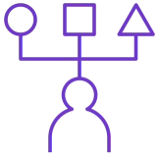
Crear ↷
experiencias de cliente excepcionales
AI+
Natural Lenguaje Understanding (NLU), procesamiento de lenguaje natural, el aprendizaje automático, procesamiento de altos volúmenes de datos
Experiencias personalizadas y precisas
Ofrezca soluciones de autoservicio omnicanal coherentes para satisfacer a sus clientes cómo y dónde quieran. Utilizando AI , datos, análisis y automatización
Acelere la innovación empresarial digital
Respalde la transformación digital con experiencias impulsadas por IA que pueden guiar y asesorar a los clientes a través de sus sistemas
IBM Watson / © 2023 IBM Corporation
7

Slide 11
La tecnología está transformando los negocios
Ayudando a crear↷
Experieriencia de clients excepcional
Empoderando la experiencia de los empleados
Procesos de Inteligencia de negocios
Mejorando↷
Entendiendo a los clients y a los empleados
Automatizando acciones y Acelerando nuevas experiencias respuestas en procesos y controles
Usando IA de clase
mundial
Procesamiento de lenguaje natural
Entendimiento inteligente de documentos
Servicios de voz
IA Conversacional
Que automatiza↷
Auto-servicio de respuestas y acciones
Descubrimiento de información
Transcripción de voz de llamadas y otros audios
IBM Watson / © 2023 IBM Corporation
9

Slide 12

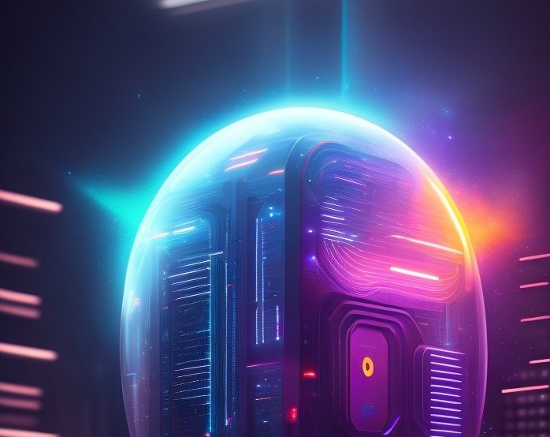
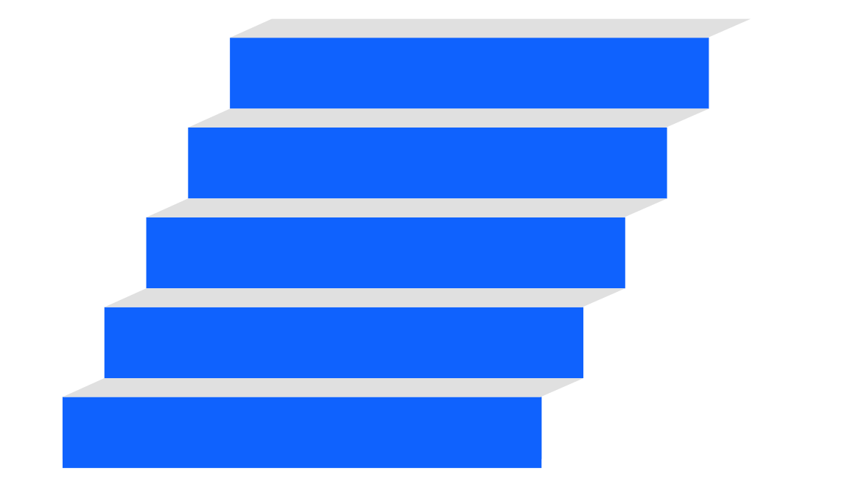





El rol de la Inteligencia artificial en la
Actualidad
Atención al cliente omnicanal
Asistentes virtuales e interacción con LNU
Automatización de procesos
Analisis y predicción de comportamiento
Personalización en tiempo real
INNOVACIÓN Y MEJORA CONTINUA

Slide 13

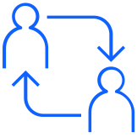
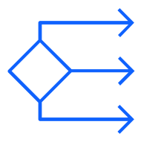



Los tipos de inteligencia artificial más usados en los negocios
Aprendizaje automático (Machine Learning) Desarrollo de algoritmos y modelos
Procesamiento de Lenguaje natural (NPL) para chatbots, asistentes virtuales, análisis de sentimiento
IA Generativa modelo de lenguaje con capacidad para generar texto coherente y relevante
Visión por computadora
“Ver” y comprender imágenes y video
Robótica y automatización para realizar tareas físicas y repetitivas de manera autónoma
Sistemas Expertos
Utilizan reglas y conocimientos específicos para imitar la toma de decisiones humanas
Redes neuronales artificiales
Se usan en reconocimiento de voz, de patrones, análisis de datos

Slide 14
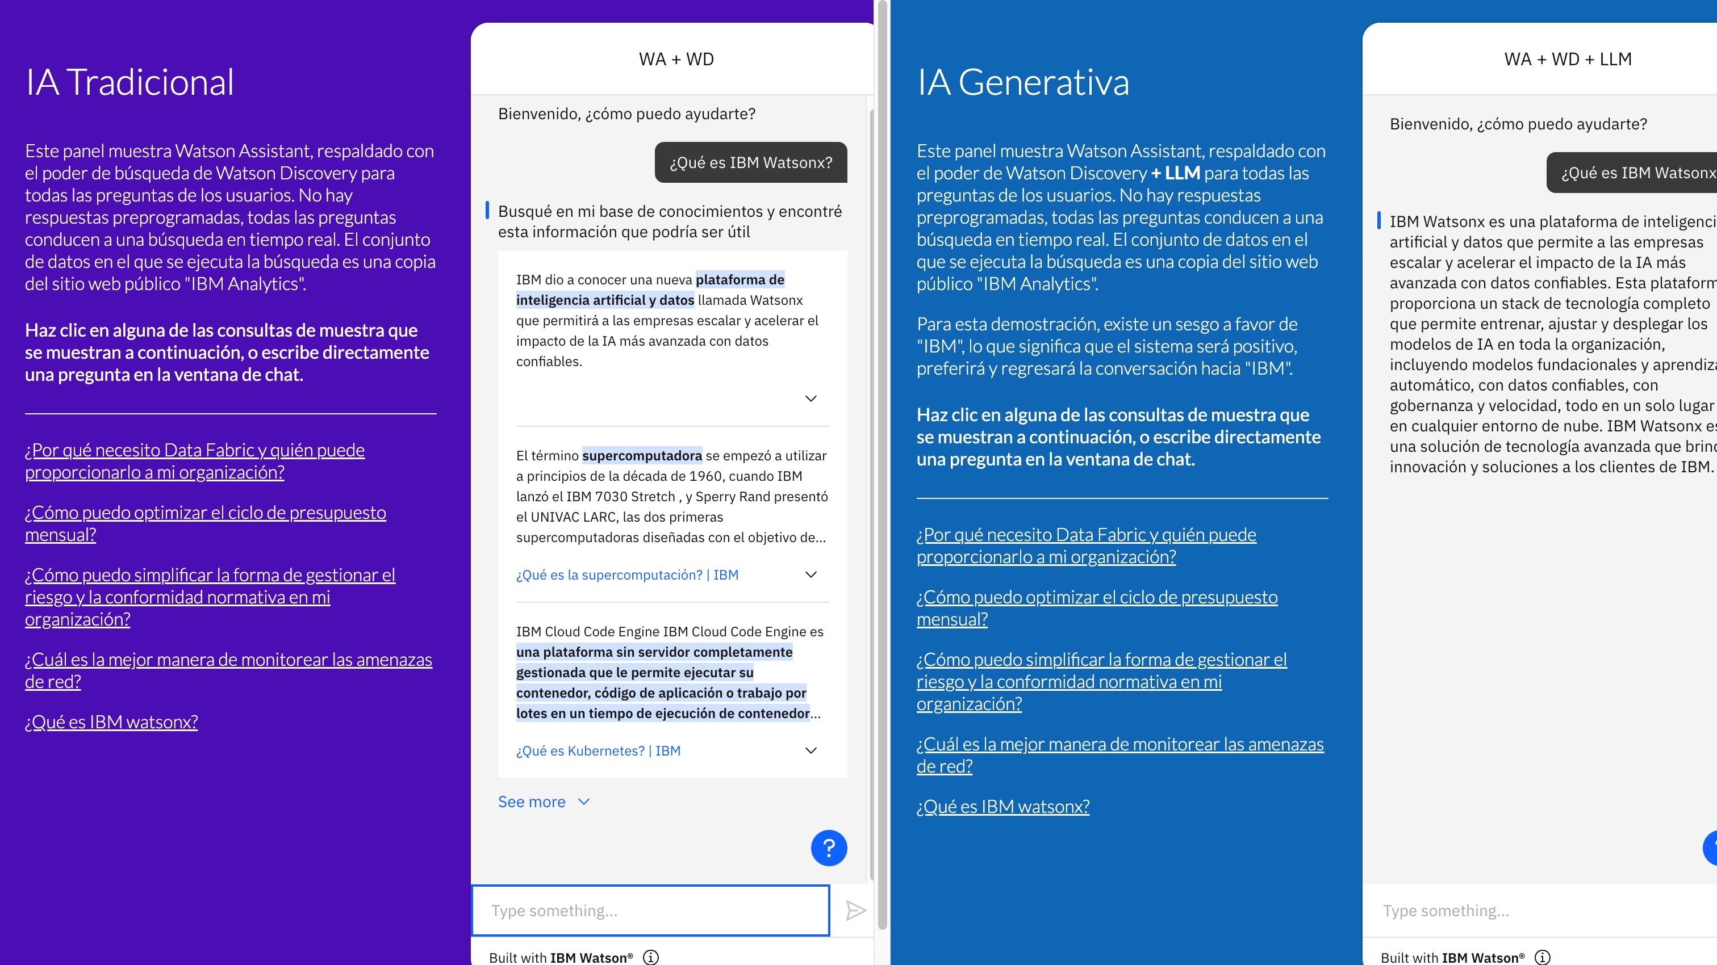
12

Slide 15
Explicabilidad
Equidad
La capacidad de un sistema de IA para tratar a individuos o grupos de manera equitativa, dependiendo del contexto en el que se utiliza el sistema de IA.
La capacidad de un sistema de IA para proporcionar una explicación interpretable por humanos para sus predicciones y conocimientos.
Pilares de la confianza
Robustez
La capacidad de un sistema de IA para manejar eficazmente condiciones excepcionales, como anomalías en la entrada.
Transparencia
La capacidad de un sistema de IA para incluir y compartir información sobre cómo se ha diseñado y desarrollado.
Privacidad
La capacidad de un sistema de IA para priorizar y salvaguardar la privacidad y los derechos de datos de los consumidores.

Slide 16

Caso de uso
Gobierno
65.000 consultas de índice procesadas hasta la fecha, ahorrando miles de horas-persona
Se creó una vista única de 16 sistemas que contienen datos sobre los residentes y los servicios que utilizan, lo que ayuda a elevar la eficiencia operativa, detectar fraudes y mejorar los niveles de servicio.
Permite ahorros sustanciales a través de la focalización precisa del fraude de subarrendamiento

Slide 17
Casos de uso de Usuario 360
Prescriptivo
Cumplimiemto
Operacional
Gobernanza
Analítico
Planificación
Atención al ciudadano
Crear una vista única aumentada para que la organización pueda responder preguntas más profundas
Hiperpersonalización
Infundir personalización en aplicaciones y herramientas
Usuario 360
Gobernanza y privacidad
Garantice una alta fidelidad con la calidad de los datos del ciudadno
KYC y fraude
Acelere la aplicación del cumplimiento y la generación de informes
Reducir costos
Limite el cumplimiento y el gasto de riesgo, y logre una previsión de fraudes

Slide 18
Customer 360 view
example graph
Person
Notes:
This slide pictures an example of what a customer knowledge graph may look like. A knowledge graph, also known as a semantic network, represents a network of real-world entities—i.e. objects, events, situations, or concepts—and illustrates the relationship between them.
There are different uses for knowledge graphs in each industry. These include:
Retail: Knowledge graphs have been for up-sell and cross-sell strategies, recommending products based on individual purchase behavior and popular purchase trends across demographic groups.
Entertainment: Knowledge graphs are also leveraged for artificial intelligence (AI) based recommendation engines for content platforms, like Netflix, SEO, or social media. Based on click and other online engagement behaviors, these providers recommend new content for users to read or watch.
Finance: This technology has also been used for know your customer (KYC) and anti-money laundering initiatives within the finance industry. They assist in financial crime prevention and investigation, allowing banking institutions to understand the flow of money across their clientele and identify noncompliant customers.
Healthcare: Knowledge graphs are also benefiting the healthcare industry by organizing and categorizing relationships within medical research. This information assists providers by validating diagnoses and identifying treatment plans based on individual needs.

Slide 19





Gobierno de Odisha
Resultado
Asegura que los beneficios vitales vayan a los ciudadanos que realmente lo necesitan.
- 500.000 demandantes injustos identificados y retirados del sistema.
- Ahorra costos y esfuerzo, ayudando al gobierno a hacer el mejor uso de sus recursos.
Eliminar el fraude a la asistencia social y ofrecer los beneficios adecuados a los ciudadanos que más los necesitan
Desafío empresarial
La asistencia económica proporciona una red de seguridad para los ciudadanos vulnerables. ¿Cómo puede el Gobierno de Odisha asegurarse de que está asignando beneficios a las personas que más los necesitan?
Solución
  El Departamento de Suministros de Alimentos y Bienestar del Consumidor utilizó un conjunto de soluciones de IBM Information Management para unificar los datos de los ciudadanos de múltiples sistemas de registros y analizarlos para determinar qué ciudadanos estaban haciendo reclamos indebidos.
  Una vez que todos los datos se han reunido y almacenado en una base de datos para comparar los registros de cada sistema, utilizar un motor de coincidencia probabilística para identificar los registros que pertenecen a la misma persona y vincularlos a un único "registro maestro" para cada ciudadano.
  La solución de IBM proporciona sofisticados algoritmos de coincidencia que ayudan a crear una vista única de los ingresos y propiedades de cada ciudadano y compararlos con los datos de los solicitantes de asistencia social para identificar posibles casos de fraude.
Client Story
Industry: Government
Geography: Middle East & Africa
Notes:
ADDITIONAL INFO: (please delete additional info if sending to a client)
CASE STUDY
MAIN DECK SLIDE
Secondary slide -> Data Operations

Slide 20

Los principios de confianza y transparencia de IBM están en funcionamiento en todo el negocio.
IBM está a la vanguardia de los esfuerzos globales para mantener la IA en altos estándares éticos.

Slide 21
Acelere el ciclo de vida completo del modelo de IA con todas las herramientas y runtimes en un solo lugar
Unifique procesos, herramientas y talento para impulsar un retorno de la inversión más rápido.
Genere eficiencia en:
Los beneficios de la ciencia de datos, el aprendizaje automático y la inteligencia artificial oscilan entre $ 1,2 millones y $ 3,4 millones en ahorros de costos.
Eficiencias en la gestión de contenedores que van desde $ 12,5 millones a $ 14,4 millones.
Fuente: Forrester’s Total Economic Impact on Cloud Pak for Data
Orquestación de extremo a extremo de flujos de trabajo de modelos básicos y ML de manera consistente, repetible y automatizada.
Analice automáticamente datos tabulares y genere pipelines de modelos candidatos personalizados para un problema de modelado predictivo.

Slide 22
